Slide 1
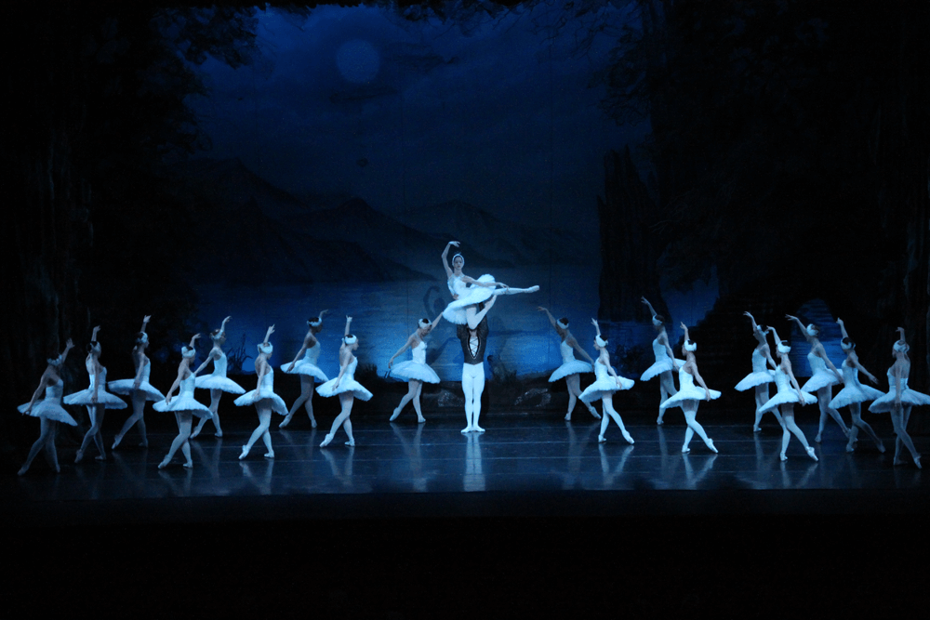
История русского балета. Сергей Дягилев. Русские сезоны. Альбина Ханипова Янина Крейчи

Slide 2
Видео – краткая история балета

Slide 3
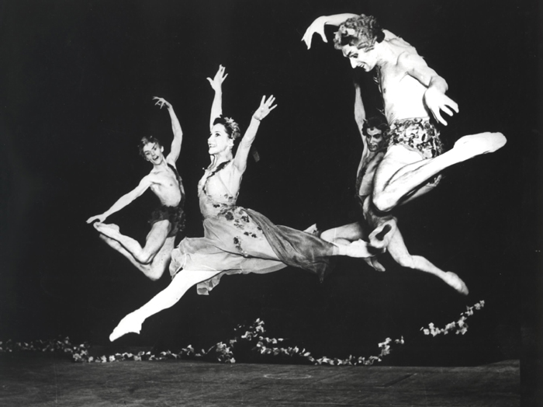
Балет в России достиг истинного расцвета, став одной из визитных карточек страны и русского искусства.
Первым хореографическим спектаклем в России был «Балет об Орфее», показанный в «комедийной хоромине» царя Алексея Михайловича в его вотчине — подмосковном селе Преображенском (13 февраля 1675).

Slide 4
При Петре I в России появляются танцы в современном значении этого слова: были введены менуэты, контрдансы и т. п. Им был издан указ, согласно которому танцы стали основной частью придворного этикета, а дворянская молодёжь была обязана обучаться танцам.
В 1731 году в Петербурге был открыт Сухопутный шляхетный корпус, которому суждено было стать колыбелью русского балета. Так как выпускники корпуса в будущем должны были занимать высокие государственные должности и нуждались в знаниях светского обхождения, то изучению изящных искусств, в том числе и бального танца, в корпусе отводилось значительное место.
4 мая 1738 года французский танцмейстер Жан Батист Ланде открыл первую в России школу балетного танца — «Танцо́вальная Ея Императорского Величества школу» (ныне Академия русского балета имени А. Я. Вагановой).

Slide 5
Дальнейшее развитие балет в России получил в царствование Елизаветы Петровны. Среди кадетов Сухопутного корпуса в танцах преуспели Никита Бекетов. Причём Бекетов, который впоследствии стал фаворитом Елизаветы, пользовался особенной благосклонностью императрицы.
В 1742 году из учеников школы Ланде была создана первая балетная труппа, а в 1743 году её участникам начали выплачивать гонорары.
1 августа 1759 года был торжественно поставлен балет-драма «Прибежище добродетели», имевший огромный успех.

Slide 6
В правление Екатерины II балет в России приобрел ещё большую популярность и получил дальнейшее развитие. По случаю её коронации в московском дворце был дан роскошный балет «Радостное возвращение к аркадским пастухам и пастушкам богини весны», в котором участвовали знатнейшие вельможи. Известно, что в придворном театре в балетных постановках нередко танцевал наследник престола Павел Петрович. С эпохи Екатерины II в России появилась традиция крепостных балетов, когда помещики заводили у себя труппы, составленные из крепостных крестьян. Из таких балетов наибольшей славой пользовался балет помещика Нащокина.
В 1766 году выписанный из Вены балетмейстер и композитор Гаспаро Анджолини добавляет к балетным постановкам русский колорит — вводит в музыкальное сопровождение балетных постановок русские мелодии, чем удивил всех и приобрел всеобщую себе похвалу. В начале царствования Павла I балет ещё в моде. Интересно, что при Павле I были изданы особые правила для балета — было приказано, чтобы на сцене во время представления не было ни одного мужчины, роли мужчин танцевали Евгения Колосова и Настасья Берилова.

Slide 7
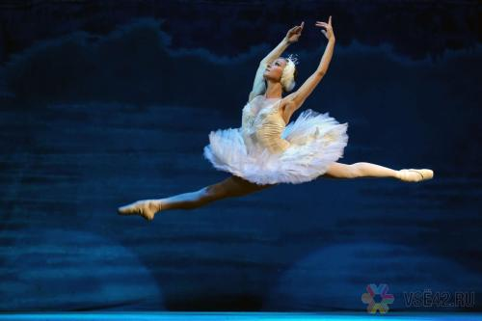
На рубеже 18-19 вв. русский балет вступил в пору расцвета. Появились отечественные композиторы — А. Н. Титов, С. И. Давыдов и обрусевшие композиторы-иностранцы — К. А. Кавос, Ф. Е. Шольц. Ведущим жанром стал мелодраматический балет События Отечественной войны 1812
В 1-й трети 19 в. русское балетное искусство достигло творческой зрелости, сложилось как национальная школа. Балет занял привилегированное положение среди других видов театра. Власти уделяли ему пристальное внимание, обеспечивали государственными субсидиями.

Slide 8
В царствование Александра I русский балет продолжил своё развитие, достигнув новых высот. Своим успехам в это время русский балет, прежде всего, обязан приглашенному французскому балетмейстеру Карлу Дидло, прибывшему в Россию в 1801 году. Под его руководством в русском балете начали блистать такие танцовщики и танцовщицы как Мария Данилова, Евдокия Истомина. В это время балет в России достиг небывалой популярности. Державин, Пушкин и Грибоедов воспевали балеты Дидло и его учениц — Истомину и Телешову. На петербургской сцене начала блистать звездаевропейского балета Мария Тальони.

Slide 9
В царствование Александра II в русском балете начинается выдвижение отечественных талантов. Целый ряд талантливых русских танцовщиков и танцовщиц украшали балетную сцену. Хотя в балетных постановках соблюдалась большая экономия, опытность Мариyca Петипа давала возможность и при небольших финансовых затратах ставить изящные балетные спектакли, успеху которых немало способствовали превосходные декорации художников. В этот период развития русского балета танцы берут верх над пластикой и мимикой.
В царствование Александра III балеты давались в Мариинском театре два раза в неделю — по средам и воскресеньям. Балетмейстером по-прежнему был Мариус Петипа. В это время в Петербурге гастролировали иностранные балерины, из них Карлотта Брианца, которая первой исполнила партию Авроры в балете «Спящая красавица» Петра Чайковского.

Slide 10
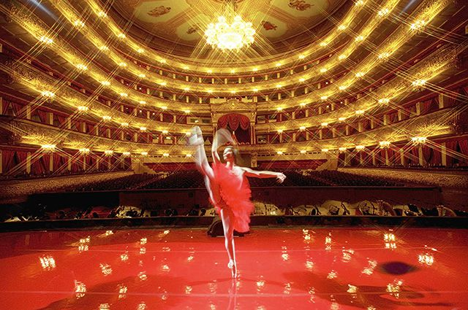
В 1825 в Москве был открыт Большой театр, и балетная труппа получила технически оснащенную сцену и одновременно ведущую танцовщицу, педагога, хореографа преромантического направления Ф. В. Гюллень-Сор.
К началу 20 в. русский балет занял ведущее место в мировом балетном театре.

Slide 11
Серге́й Па́влович Дя́гилев (31 марта 1872 -19 августа 1929) — русский театральный и художественный деятель, один из основателей группы «Мир Искусства», организатор «Русских сезонов» в Париже и труппы «Русский балет Дягилева», антрепренёр. Обязательно изучить материалы по ссылке!!!! https://www.culture.ru/materials/184017/sergei-dyagilev-velikii-impresario

Slide 12
Сергей дягилев

Slide 13
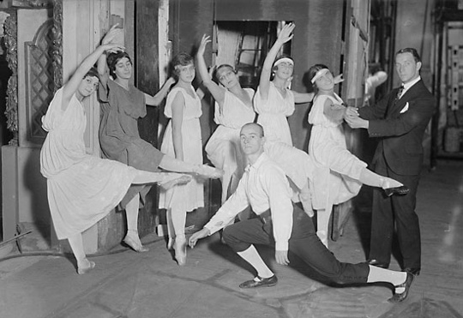
Сергей Дягилев. Русские сезоны.
С 1907 С. П. Дягилев организовал гастроли русского балета в Париже, известные под названием Русские сезоны. Они открыли миру композитора И. Ф. Стравинского и хореографа Фокина («Жар-птица», 1910; «Петрушка», 1911), танцовщика и балетмейстера В. Ф. Нижинского («Послеполуденный отдых фавна», 1912; «Весна священная», 1913) и других, привлекли в балетный театр прославленных музыкантов и художников.

Slide 14
В 1908 году Дягилев организовал в Париже сезон русской оперы; была поставлена опера «Борис Годунов» с участием Ф.И.Шаляпина. Несмотря на успех у публики, сезон принёс Дягилеву убытки, поэтому на следующий год он, оценив вкусы публики, решил везти в Париж и балет.
В 1909 году в Париже состоялся первый балетный сезон Дягилевской антрепризы; с этого времени и вплоть по 1929 год под его руководством действует балетная труппа «Русские балеты».
Уже со второго балетного сезона (1910) Дягилев ежегодно представлял парижской публике исключительно мировые премьеры.

Slide 15
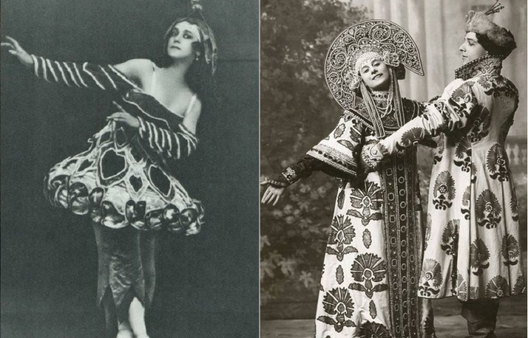
До Первой мировой войны Дягилев был одержим идеей представить свои постановки в России — однако, несмотря на приложенные усилия, по разным причинам ему это не удалось. Во время войны, начиная с середины 1910-х годов, он в корне изменил стилистику представлений – обратился к авангарду.

Slide 16
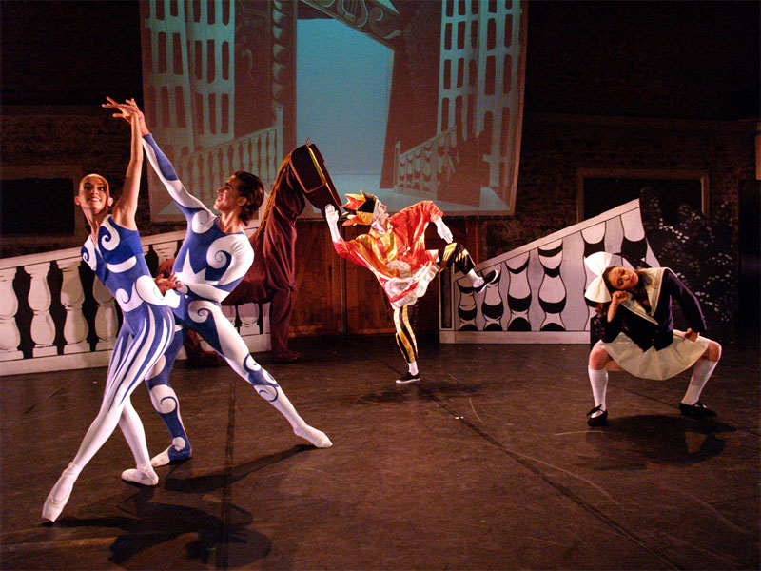
Первым спектаклем новой музыкальной формы и хореографии стал балет «Парад» Эрика Сати, скандальная премьера которого прошла в Париже в 1917 году. Отойдя от стилистики «Мира искусства», Дягилев начал сотрудничать с европейскими художниками; также его постоянными сотрудниками были супруги Н. С. Гончарова и М. Ф. Ларионов.

Slide 17
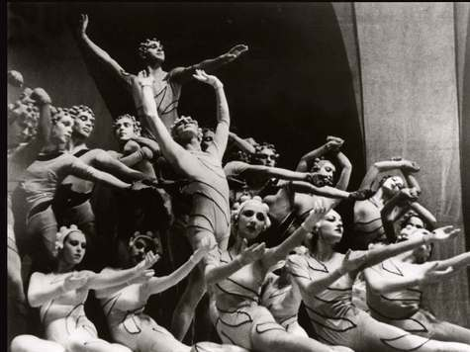
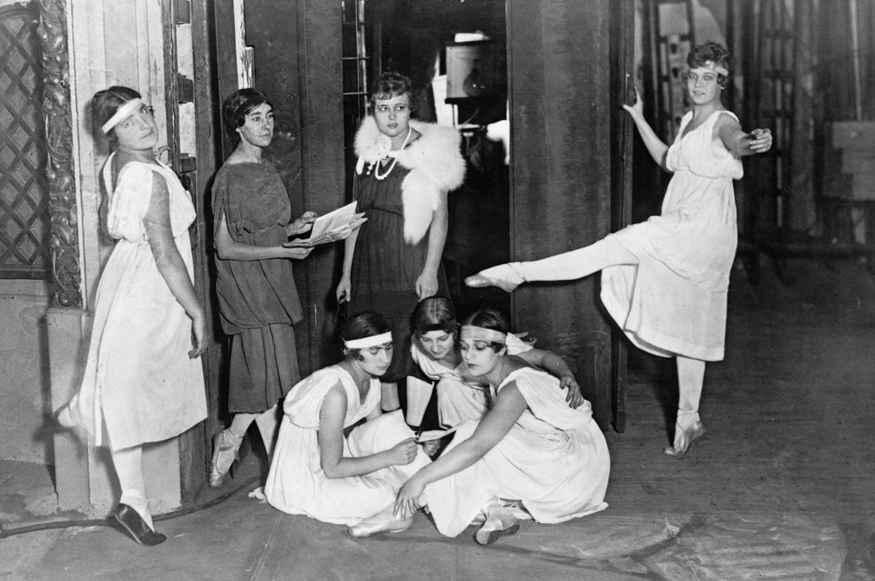
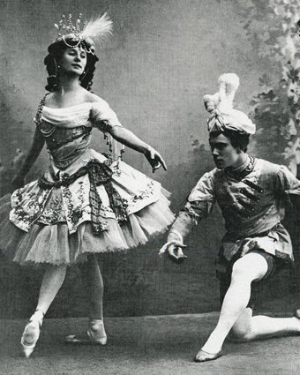
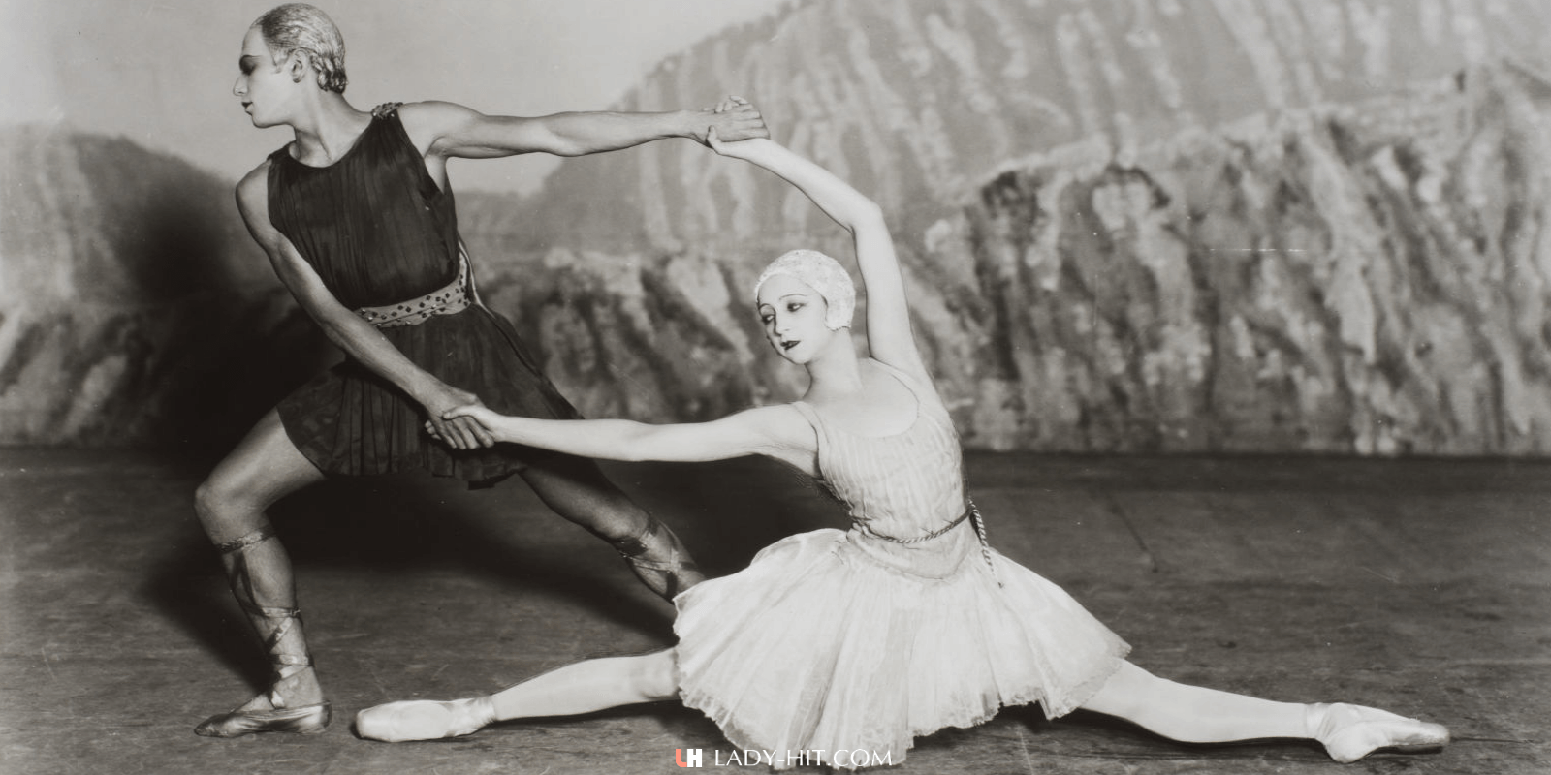
Труппа Дягилева репетировала в Монте-Карло, где состоялись первые представления многих премьер, давала сезоны в Париже и в Лондоне, а также гастролировала в Италии, Германии, США.
Дягилев предпринимал многочисленные безуспешные попытки выступить в Санкт-Петербурге, что было его мечтой.

Slide 18
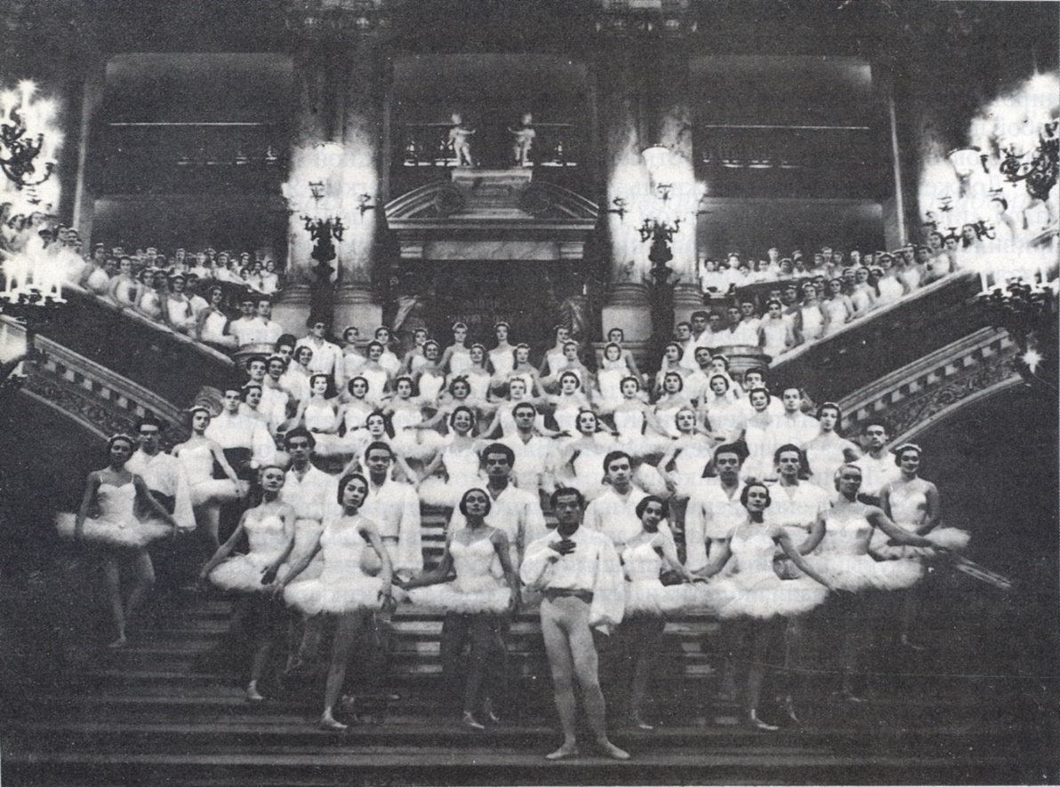
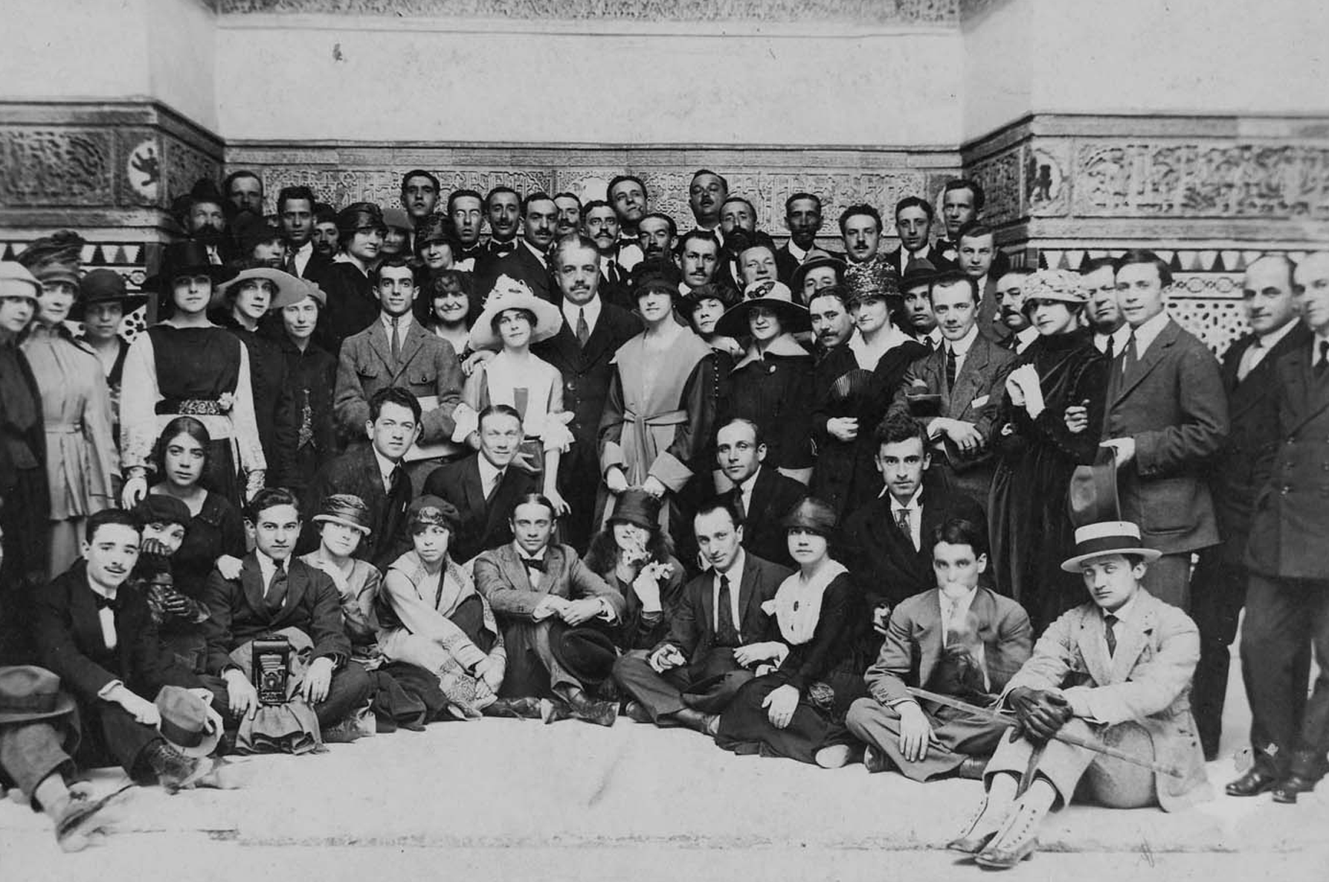
Труппа просуществовала до 1929 года, то есть до смерти её организатора. По воспоминанию постоянного режиссёра труппы С. Л. Григорьева, их последнее выступление было в Виши 4 августа 1929 года.
Многие современники, художники и поэты, использовали яркие символы, метафоры в передаче восприятия личности С. П. Дягилева: «лучезарное солнце» (В. А. Серов), «Геркулес», «Петр Великий» (А. Н. Бенуа), «орёл, душивший маленьких птичек» (В. Ф. Нижинский), «Жёлтый Дьявол на аренах европейских стран» (А. Л. Волынский), «Нерон в чёрном смокинге над пламенеющим Римом» (А. Белый)

Slide 19
Благодаря Дягилеву в европе стали популярны:
Композиторы:
Николах Римский-Корсаков (балеты „Шехерезада“, „Золотой петушок“)
Игорь Стравинский (балеты „Жар-птица“, „Петрушка“, „Весна священная“)
Артисты балета:
Вацлав Нижинский, Леонид Мясин, Серж Лифарь, Джордж Баланчин,
Анна Павлова, Тамара Карсавина
Художники:
Наталья Гончарова, Леон Бакст, Александр Бенуа, Константин Коровин

